Slide 1

若干天前
Notes:
若干天前，引入小故事

Slide 2
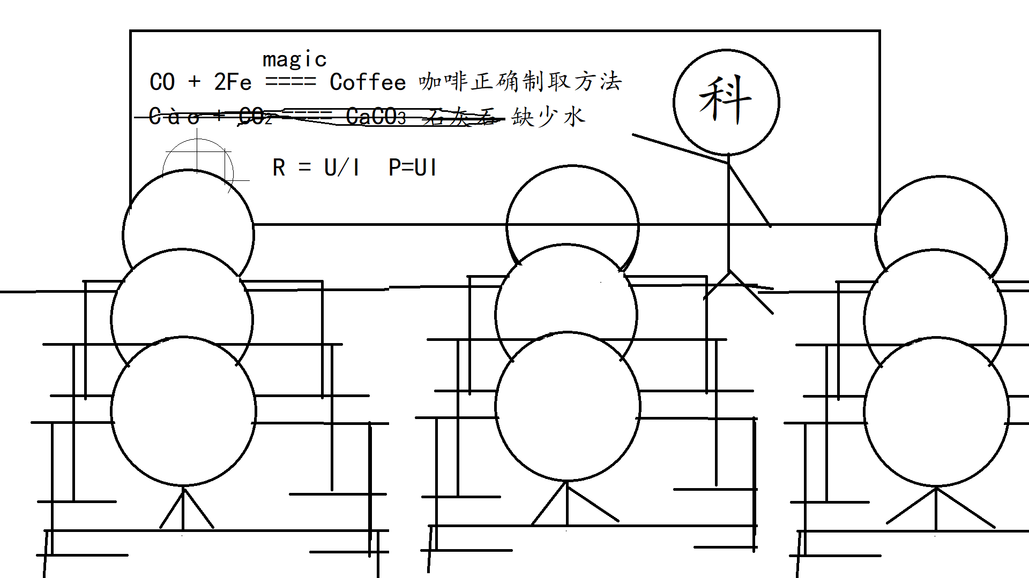
Notes:
事发当天

Slide 3
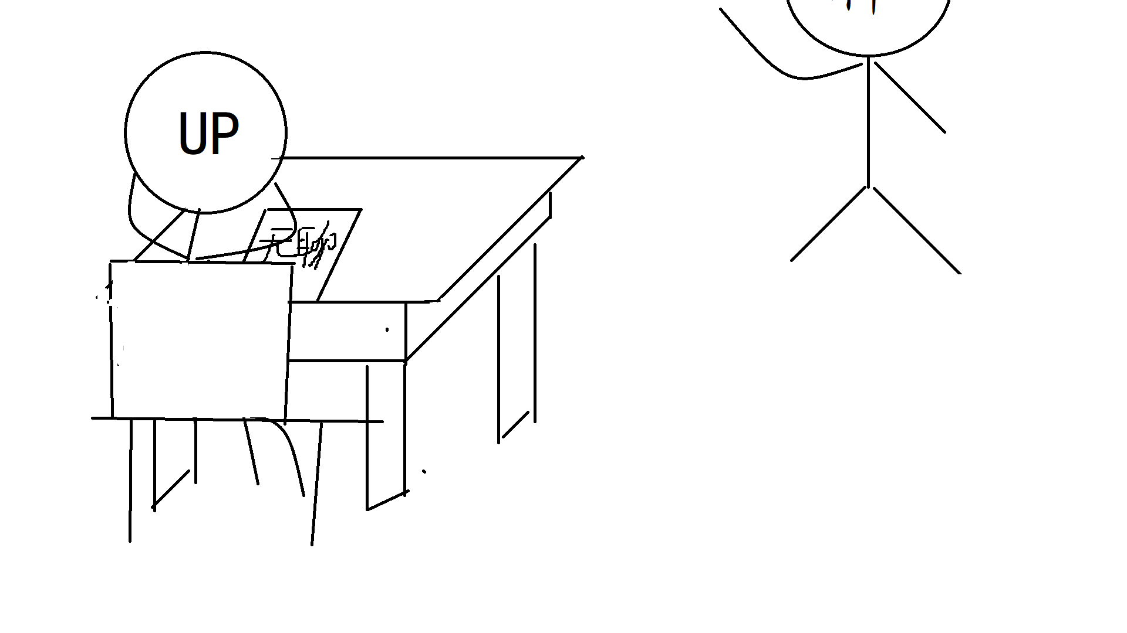
Notes:
无聊

Slide 4
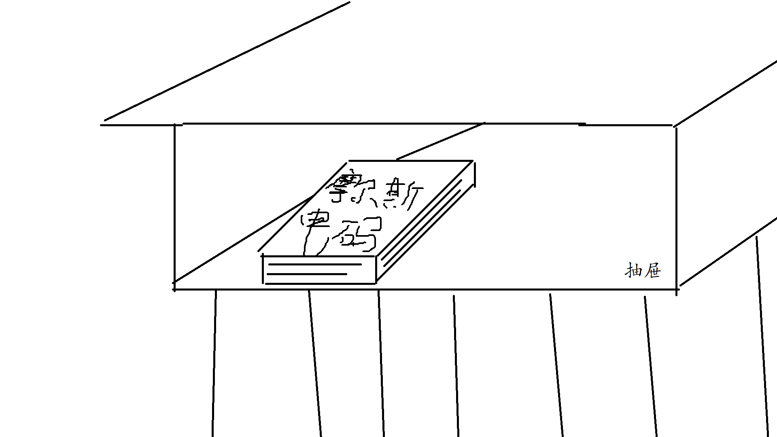
Notes:
发现《摩尔斯电码》

Slide 5

认真的思考ing……
Notes:
UP主の想象

Slide 6
开始设计
Notes:
开始设计

Slide 7
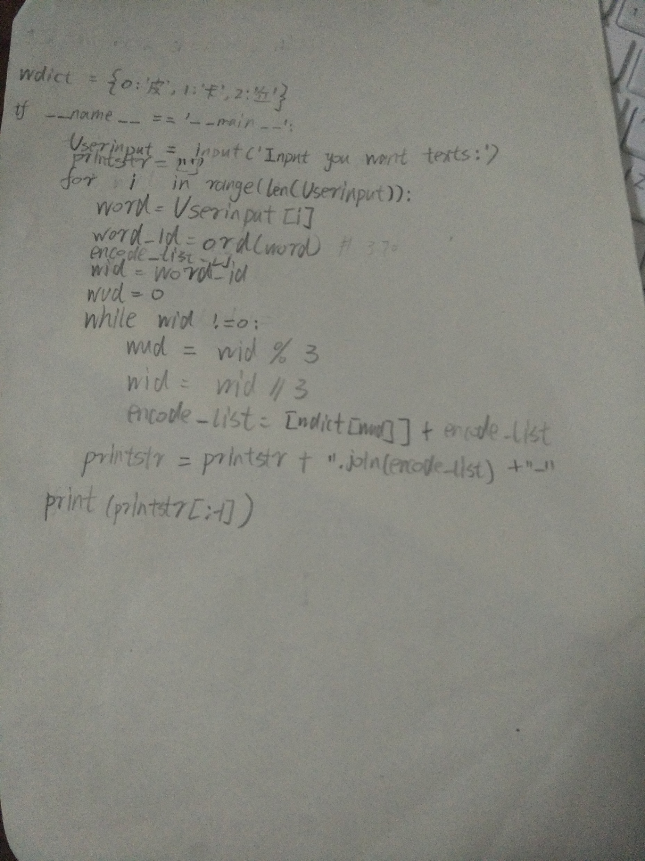
手稿演示
三进制法
将数据中每一个字符取出对应 ASCLL数值 或 Unicode 数值
将数值转化为三进制，0替换成“皮”，1替换成“卡”，2替换成“丘”。
隔间使用“-”分隔，是一个比较简单的加密方法。
但是加密的结果十分不美观。
左图的代码中转化三进制后面会讲。
此为第一版手稿。
Notes:
手稿演示1

Slide 8
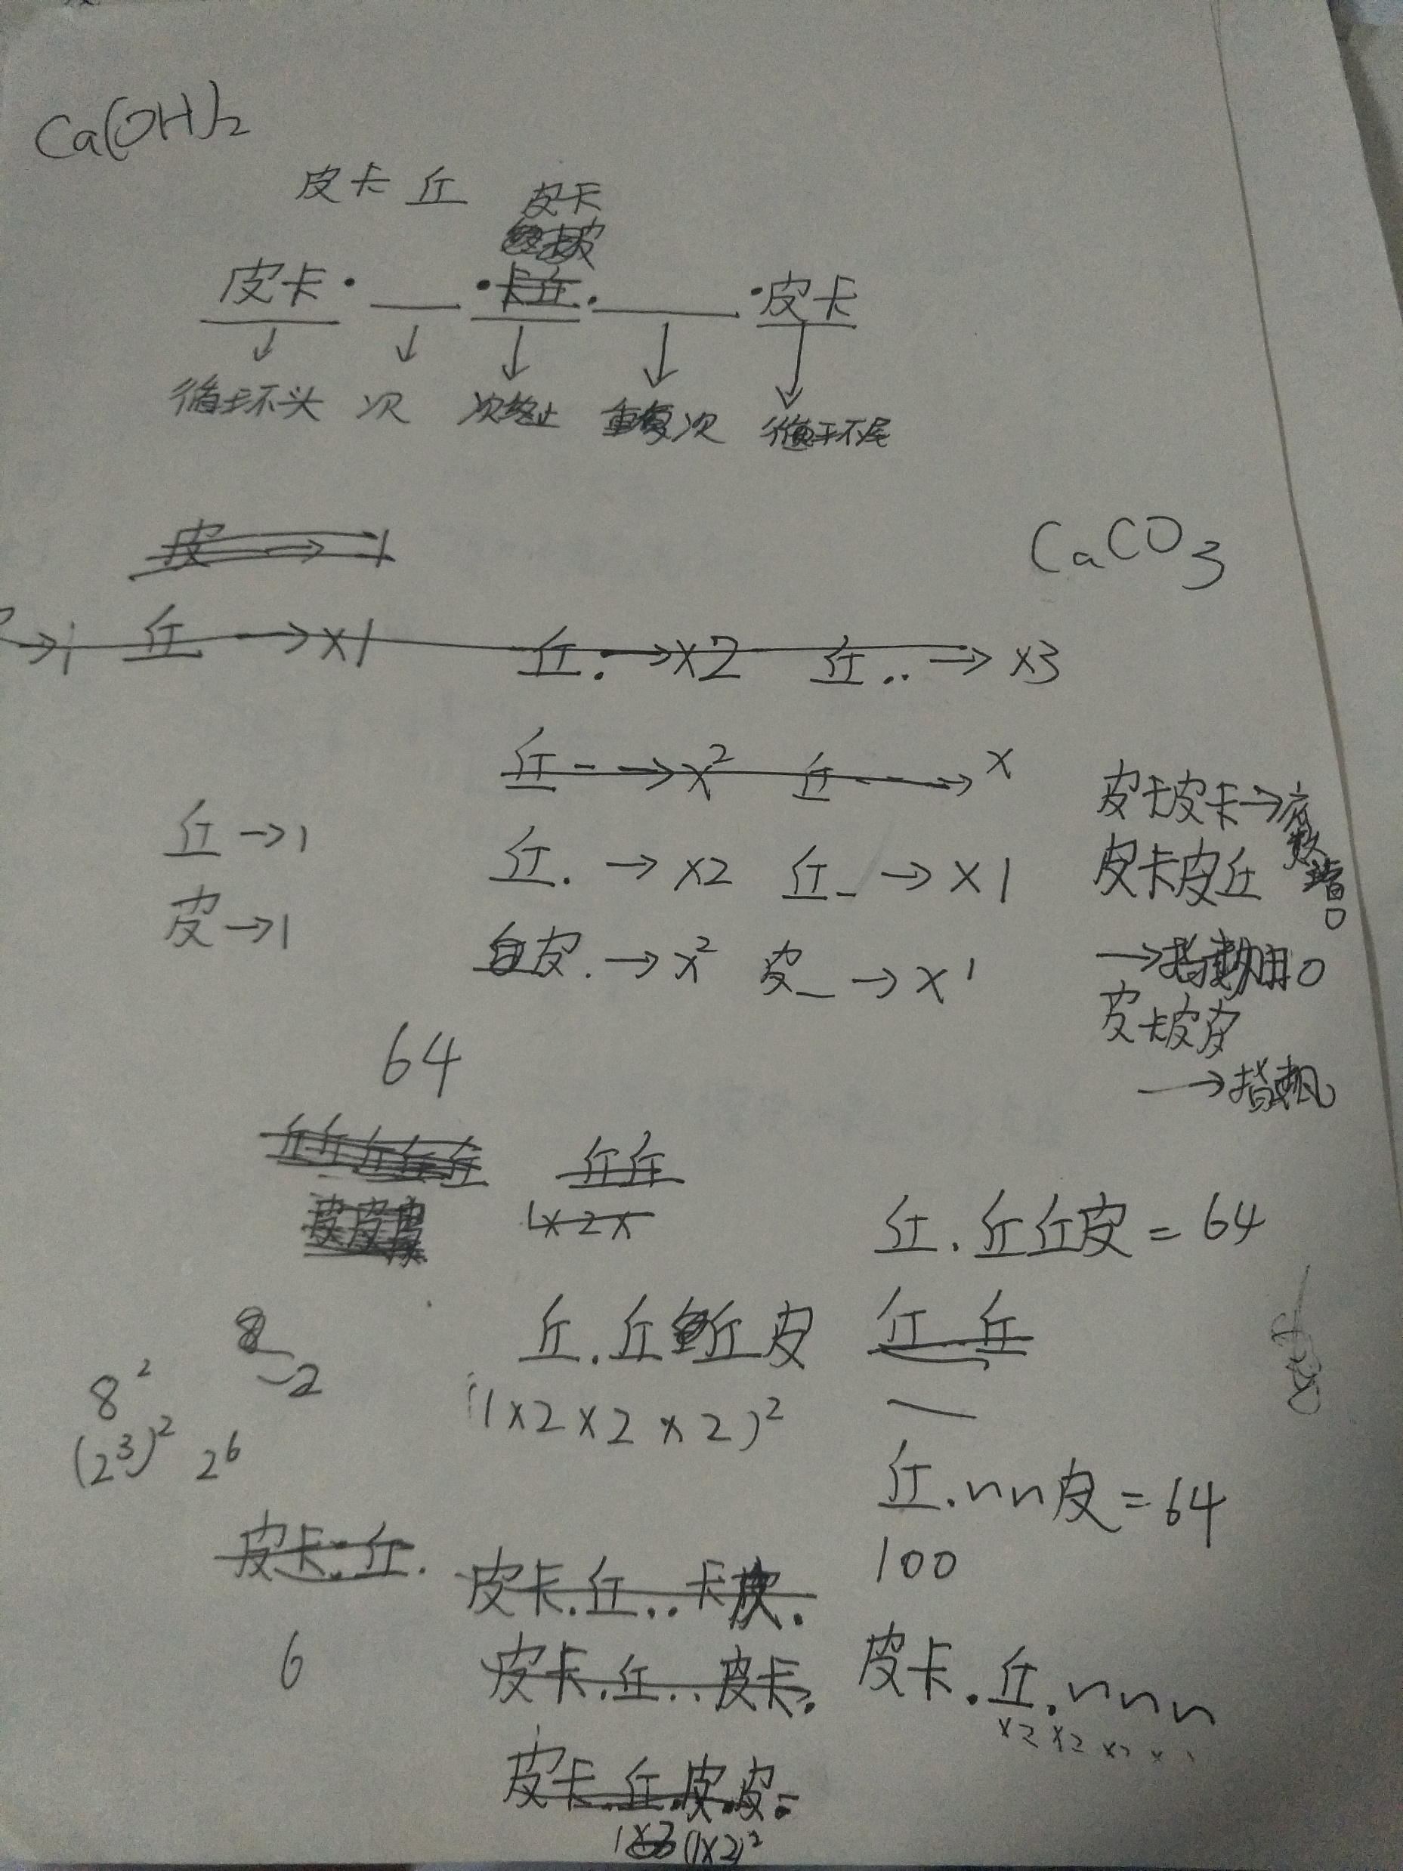
手稿演示
编程语言法
做一个数学计算，相加、相乘、平方根。
用到循环等编程思想。
凑出对应字符数值。
缺点显而易见，太长了，而且不方便书写与解析。
所以这个方法也被唾弃。
Notes:
手稿演示2

Slide 9
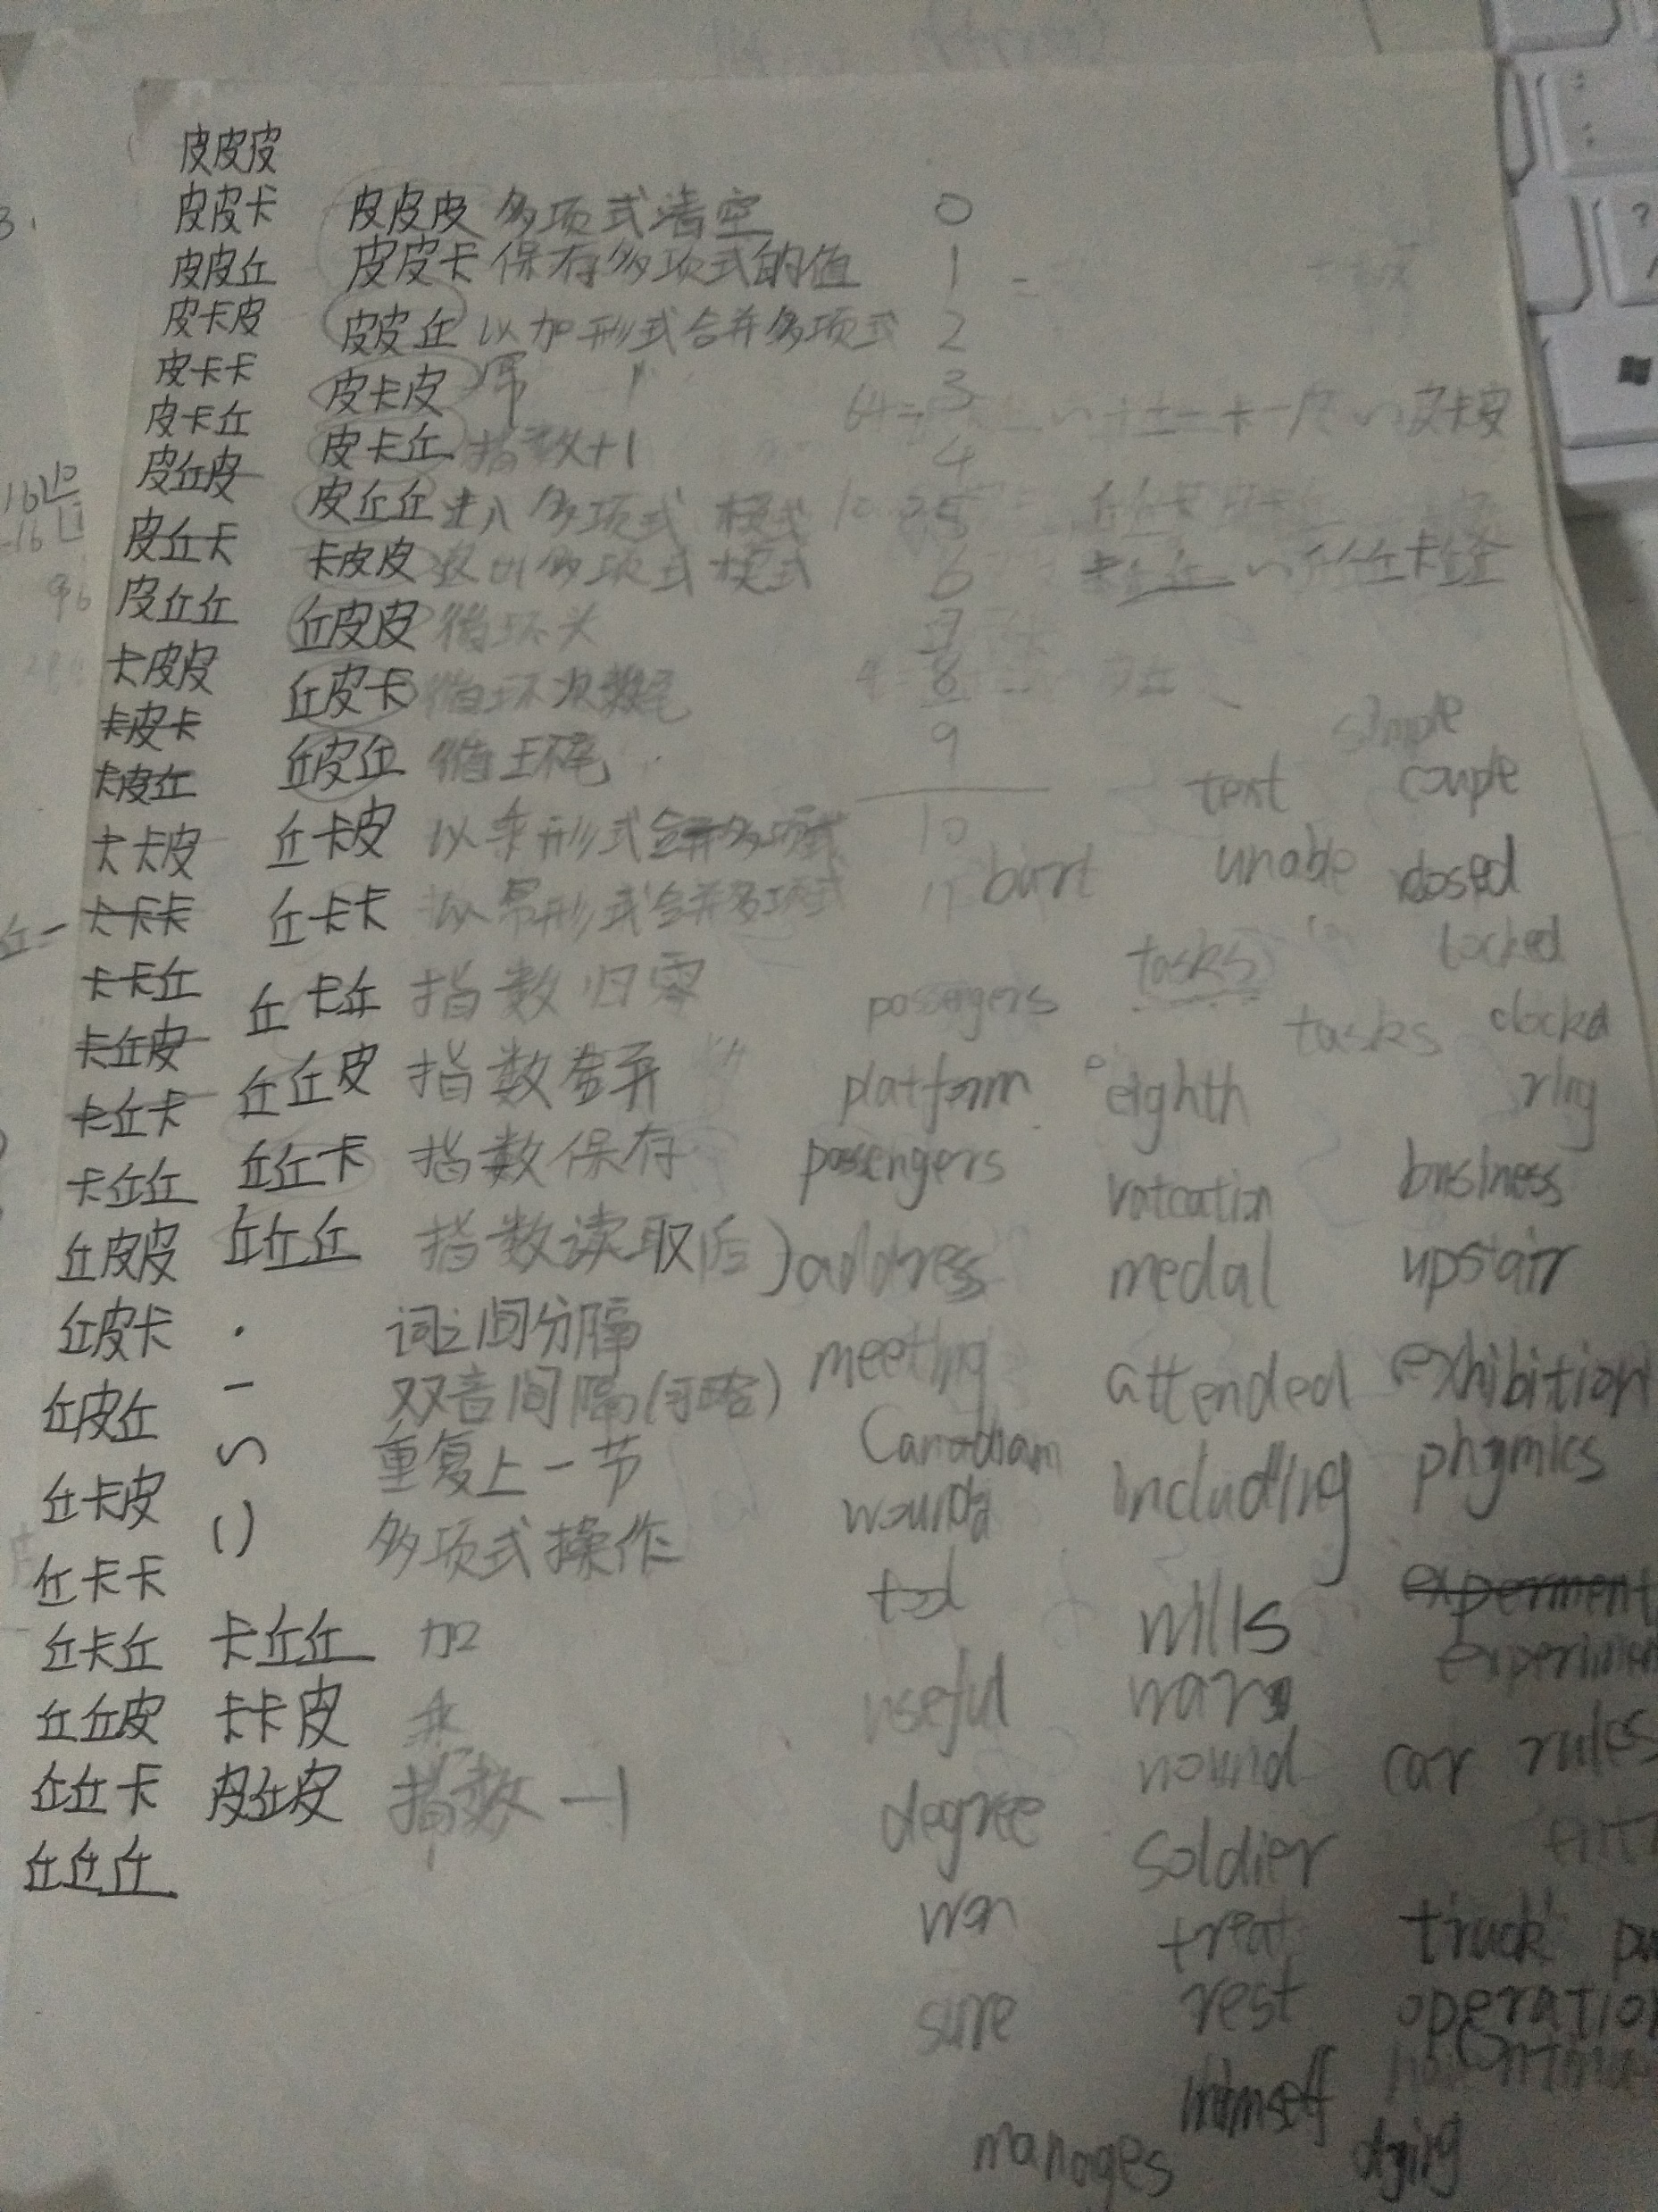
手稿演示
编程语言法改进
增加了字节大小，尝试用更多命令来减少运算。
但是反其道而行，
越来越长，数字64竟用10个字符来替代。
极大不方便。
Notes:
手稿演示3

Slide 10
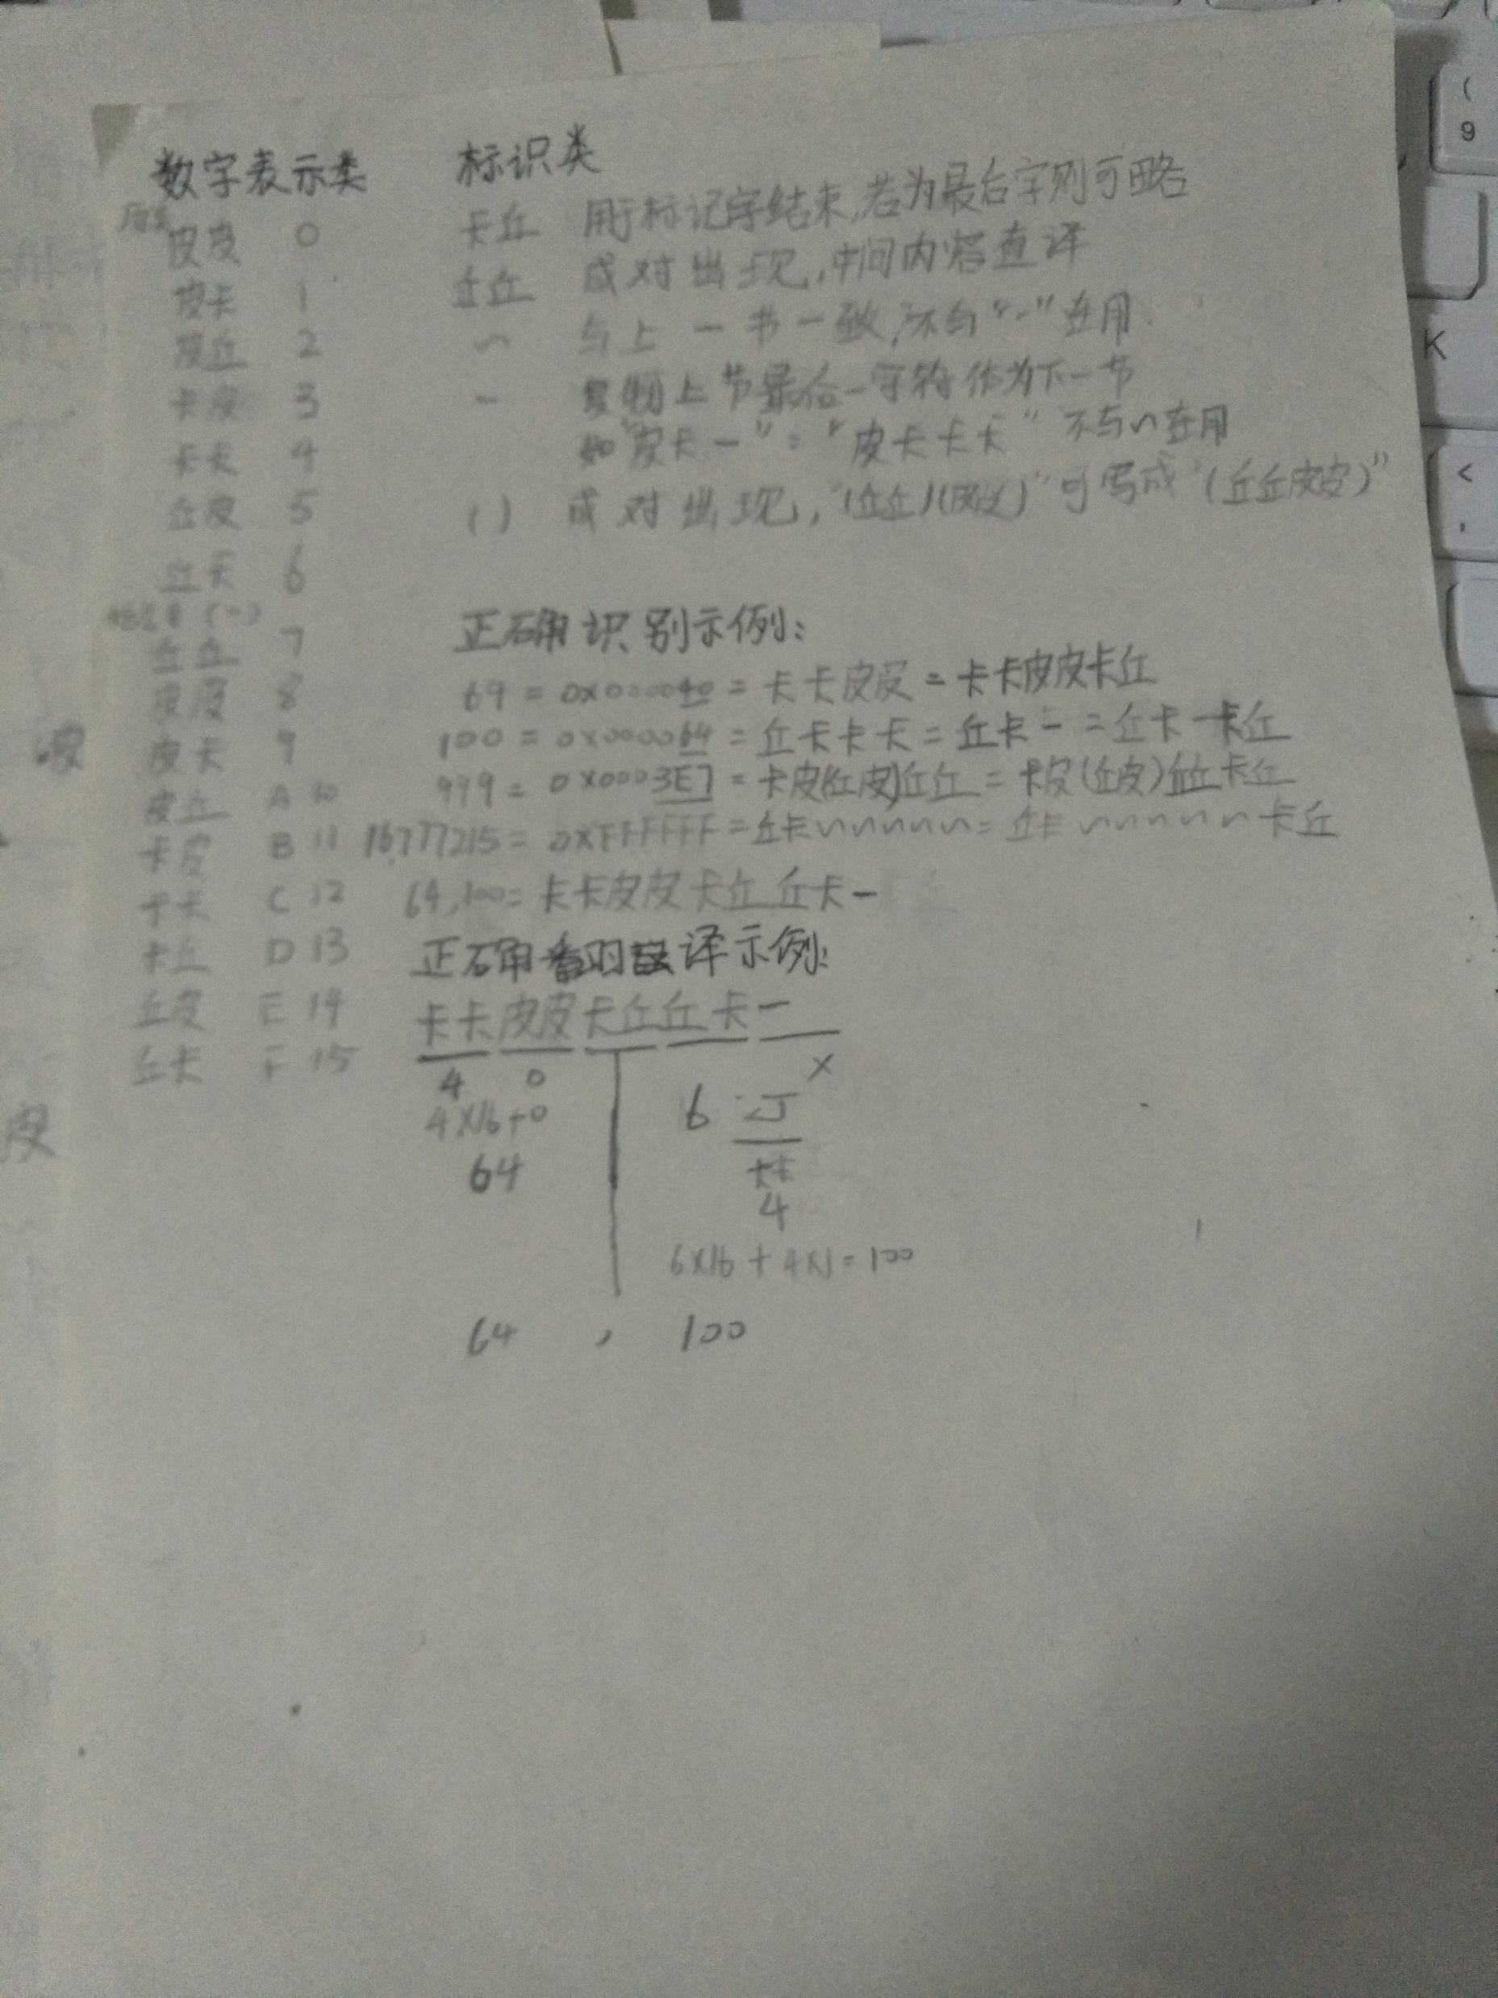
手稿演示
十六进制法
这是最后采取的方式，
将数字转化成16进制后再表示。
并采用两个中文字符来标记十六进制取余出来的数字。
目前是最小的一种方法。
后续进行改进。
Notes:
手稿演示4

Slide 11

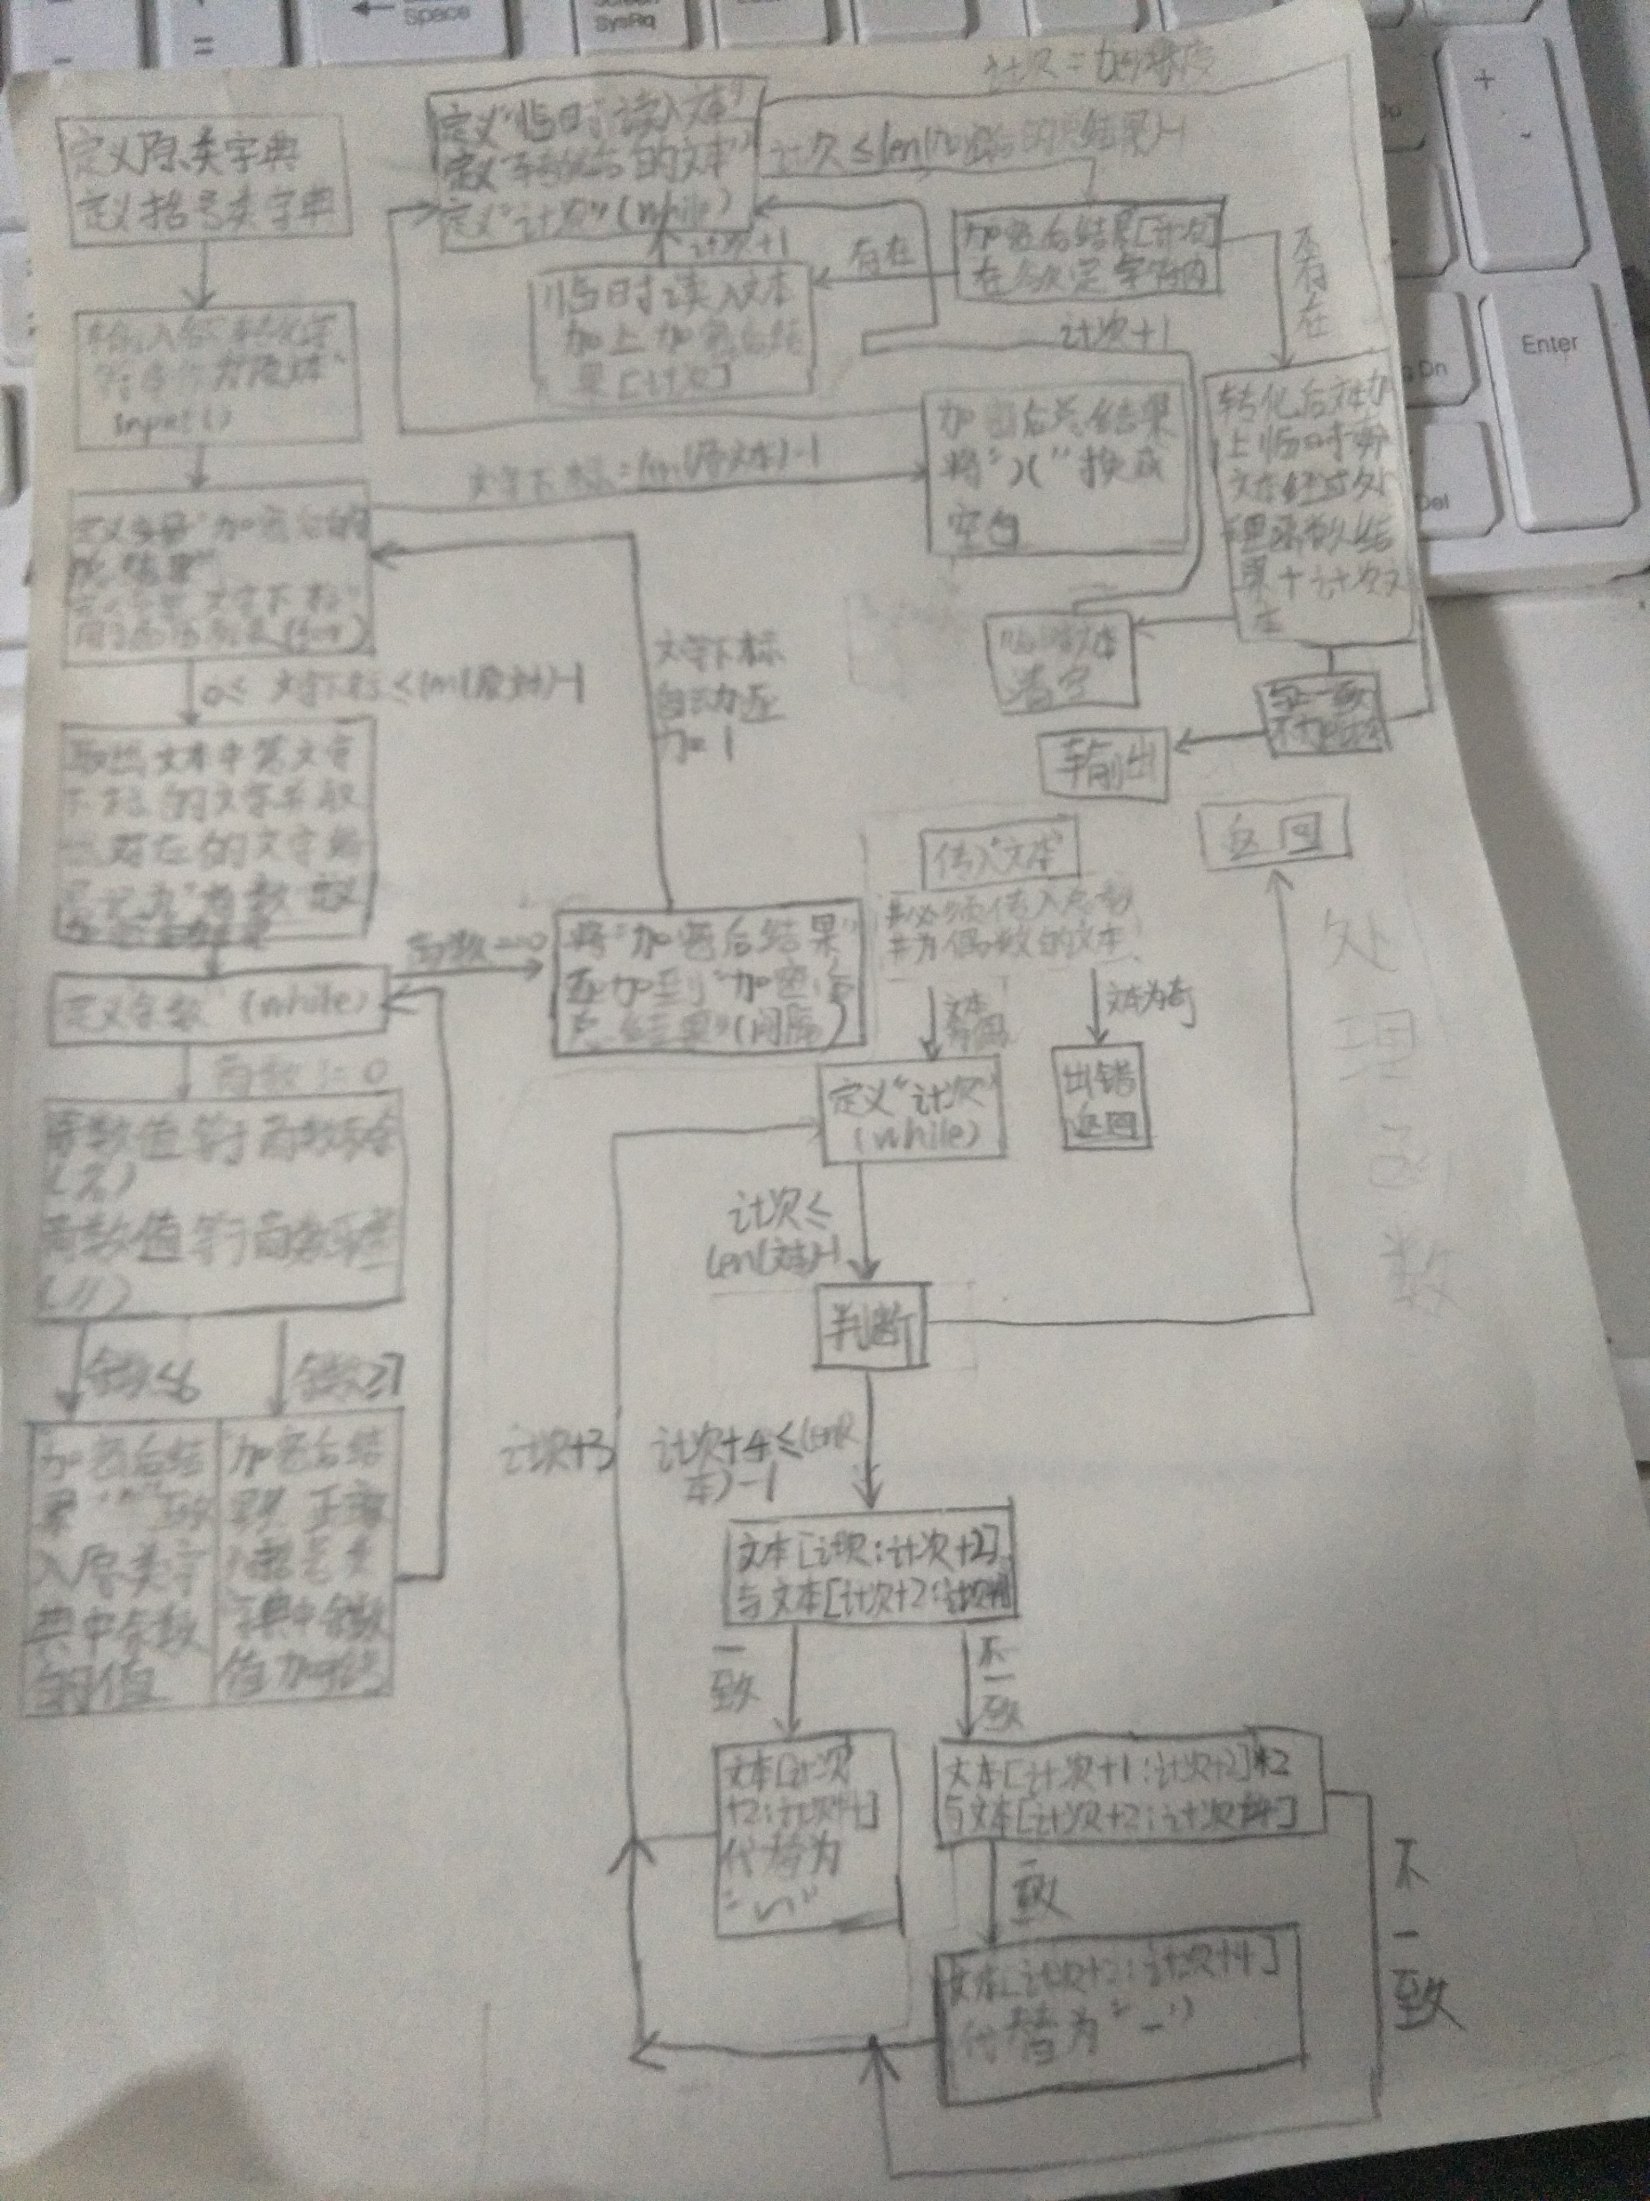
正式开始设计
我们采用Python3来实现加密。
我打算用“皮”“卡”“丘”来代表十六进制每一位，三个文本肯定是不够的，所以我们两两组合，加上括号则可以表示18个不同的数字。
“~”“-”可用于美化处理。
在写代码之前，我强烈建议大家先打一个大致的流程图。
最右侧是我设计的简单整理
下面我们来看一看完整的流程图。

Slide 12
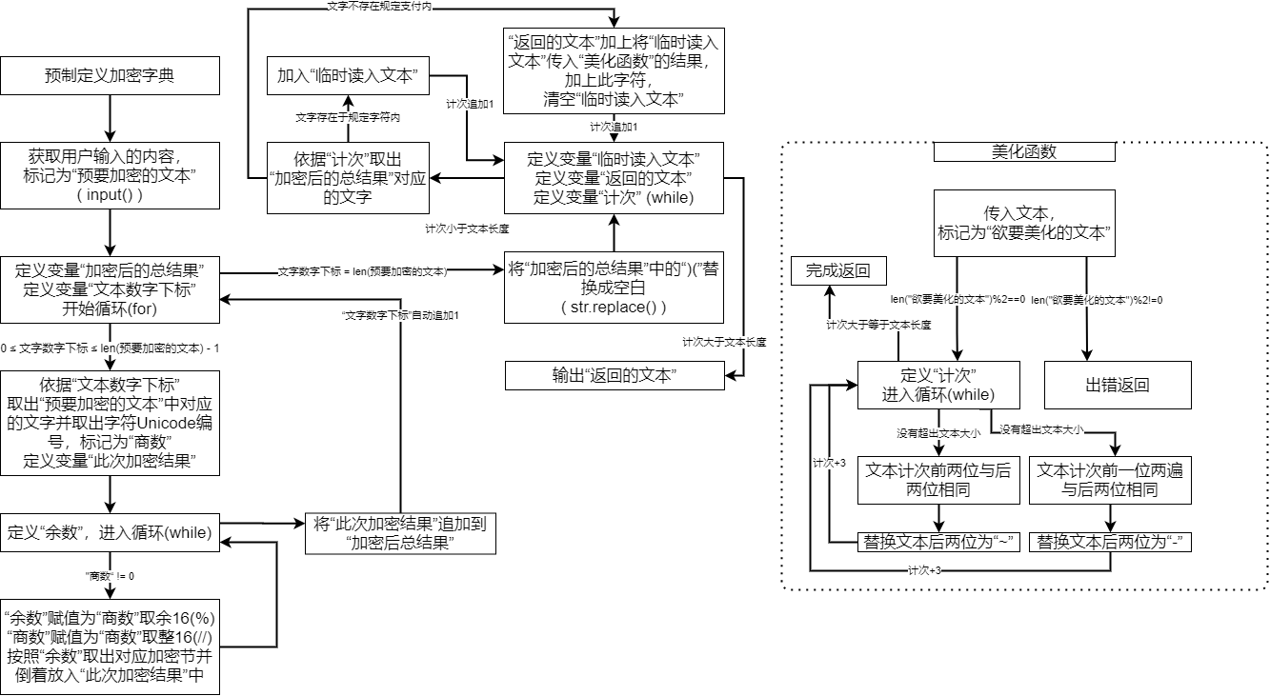
数字表示类 | 流程控制类
皮皮 0 | 卡丘
皮卡 1 | 标记字符结束
皮丘 2
卡皮 3 | 丘丘
卡卡 4 | 一般成对出现
丘皮 5 | 中间内容不译
丘卡 6
(丘丘) 7 | ~
(皮皮) 8 | 复制上一节
(皮卡) 9 | 防止重复搁置
(皮丘) 10 A
(卡皮) 11 B | -
(卡卡) 12 C | 复制上一节的
(卡丘) 13 D | 最后一个字符
(丘皮) 14 E | 重复两遍作为
(丘卡) 15 F | 本次节的命令
加密完整流程
Notes:
加密流程图

Slide 13
十到十六进制
要写程序必须要知道十到十六进制是如何转化的，
当然Python内置了hex()函数用于直接转化十六进制。
但是我们的程序并不采用这种方法。我们更加“原始”。
我们运用短除的方式来转化一段数据，先使用简单的二进制来举例。
233
To
11101001
Notes:
十到十六进制1

Slide 14
十到二进制
我们运用短除的方式来转化一段数据，先使用简单的二进制来举例。
2
233
233
的二进制是
11101001
1
2
116
0
2
58
0
2
29
1
2
14
倒着抄一遍
0
2
7
1
2
3
1
2
1
1
0
Notes:
十到十六进制2

Slide 15
十到二进制
我们运用短除的方式来转化一段数据，先使用简单的二进制来举例。
的二进制是
1
1
0
1
233
0
1
0
1
二进制怎么到十进制？
Notes:
十到十六进制3

Slide 16
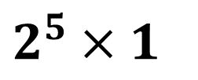
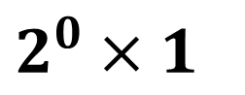
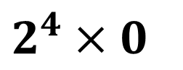
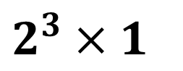
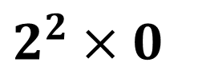
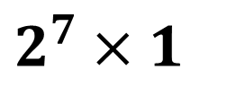
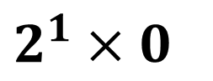
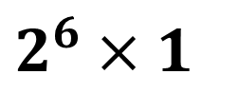
二到十进制
二进制怎么到十进制？
1
1
1
0
1
0
0
1
$$2^{7}×1$$
$$2^{6}×1$$
$$2^{5}×1$$
$$2^{4}×0$$
$$2^{3}×1$$
$$2^{2}×0$$
$$2^{1}×0$$
$$2^{0}×1$$
Notes:
十到十六进制4

Slide 17
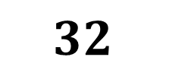




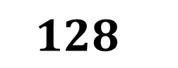

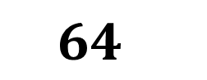
二到十进制
二进制怎么到十进制？
1
1
1
0
1
0
0
1
$$128$$
$$64$$
$$32$$
+
+
$$0$$
$$0$$
$$1$$
+
+
+
$$0$$
$$8$$
+
+
Notes:
十到十六进制5

Slide 18
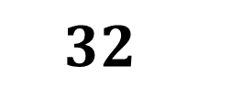




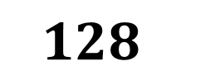

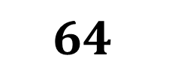
二到十进制
二进制怎么到十进制？
1
1
1
0
1
0
0
1
$$32$$
+
+
+
$$128$$
$$64$$
+
$$0$$
$$8$$
$$0$$
+
$$0$$
+
$$1$$
+
Notes:
十到十六进制6

Slide 19
二到十进制
二进制怎么到十进制？
1
1
0
1
0
1
0
1
233
Notes:
十到十六进制7

Slide 20
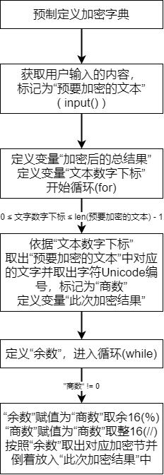
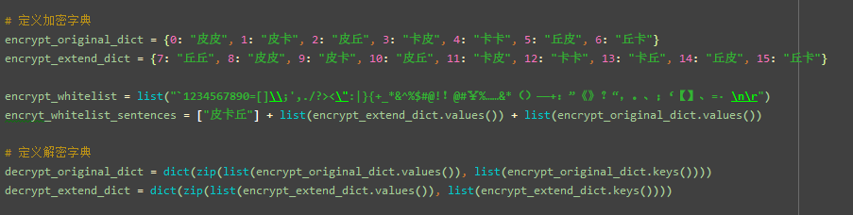
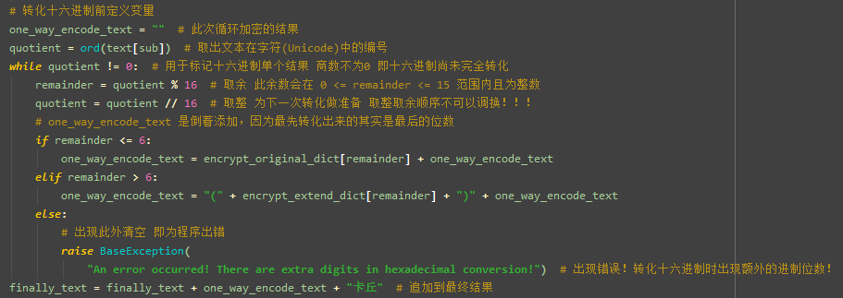
编程代码实现
十六进制也是同理，代码实现如下：
Notes:
编程代码实现1

Slide 21
加工编程代码
按照刚才的代码我们加密出来的文本是这样的：
你好！很高兴认识你！
卡卡(丘卡)丘卡皮皮卡丘
丘皮(皮卡)(丘丘)(卡丘)卡丘
(丘卡)(丘卡)皮皮皮卡卡丘
丘皮(丘卡)(皮皮)(皮皮)卡丘
(皮卡)(皮丘)(卡丘)(皮皮)卡丘
丘皮皮卡(丘丘)卡卡卡丘
(皮皮)(卡皮)(皮丘)卡卡卡丘
(皮皮)(卡皮)(卡卡)丘卡卡丘
卡卡(丘卡)丘卡皮皮卡丘
(丘卡)(丘卡)皮皮皮卡卡丘
Notes:
加工编程代码

Slide 22
加工编程代码
流程控制类
卡丘
标记字符结束
丘丘
一般成对出现
中间内容不译
~
复制上一节
防止重复搁置
-
复制上一节的
最后一个字符
重复两遍作为
本次节的命令
按照刚才的代码我们加密出来的文本是这样的：
卡卡(丘卡)丘卡皮皮卡丘
丘皮(皮卡)(丘丘)(卡丘)卡丘
(丘卡)(丘卡)皮皮皮卡卡丘
丘皮(丘卡)(皮皮)(皮皮)卡丘
(皮卡)(皮丘)(卡丘)(皮皮)卡丘
丘皮皮卡(丘丘)卡卡卡丘
(皮皮)(卡皮)(皮丘)卡卡卡丘
(皮皮)(卡皮)(卡卡)丘卡卡丘
卡卡(丘卡)丘卡皮皮卡丘
(丘卡)(丘卡)皮皮皮卡卡丘
你
好
丘皮(皮卡)(丘丘)(卡丘)卡丘
!
很
高
兴
认
识
你
!
加密后有太“累赘”了，我们进行一些“美化”
Notes:
加工编程代码2

Slide 23
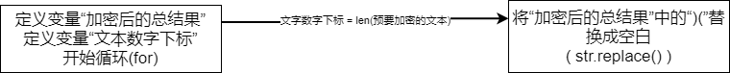
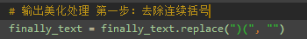
加工编程代码
去除加密后中文本的连续括号
丘皮(皮卡)(丘丘)(卡丘)卡丘
丘皮(皮卡 丘丘 卡丘)卡丘
)(
)(
Notes:
加工编程代码2

Slide 24
流程控制类
卡丘
标记字符结束
丘丘
一般成对出现
中间内容不译
~
复制上一节
防止重复搁置
-
复制上一节的
最后一个字符
重复两遍作为
本次节的命令
加工编程代码
为了使加密后看着不起怪,我们加入“~”与“-”符号
皮皮皮皮皮卡卡卡
皮皮~皮卡-
但是我们又出现一个新的问题：如何美化呢？（如何让机器获得人的思维？）
皮 皮 皮 皮 皮 卡 卡 卡
比对
发现前两个字与
后两个字相同
Notes:
加工编程代码2

Slide 25
流程控制类
卡丘
标记字符结束
丘丘
一般成对出现
中间内容不译
~
复制上一节
防止重复搁置
-
复制上一节的
最后一个字符
重复两遍作为
本次节的命令
加工编程代码
为了使加密后看着不起怪,我们加入“~”与“-”符号
皮皮皮皮皮卡卡卡
皮皮~皮卡-
但是我们又出现一个新的问题：如何美化呢？（如何让机器获得人的思维？）
皮 皮 ~ 皮 卡 卡 卡
比对
发现前两个字与
后两个字不相同
Notes:
加工编程代码3

Slide 26
流程控制类
卡丘
标记字符结束
丘丘
一般成对出现
中间内容不译
~
复制上一节
防止重复搁置
-
复制上一节的
最后一个字符
重复两遍作为
本次节的命令
加工编程代码
为了使加密后看着不起怪,我们加入“~”与“-”符号
皮皮皮皮皮卡卡卡
皮皮~皮卡-
但是我们又出现一个新的问题：如何美化呢？（如何让机器获得人的思维？）
皮 皮 ~ 皮 卡 卡 卡
比对
发现前一个字重复两遍与
后两个字相同
Notes:
加工编程代码4

Slide 27
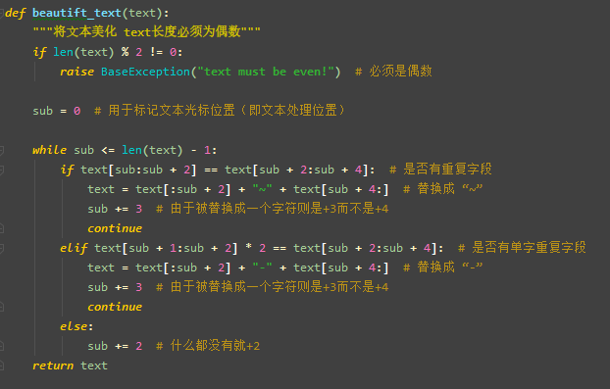
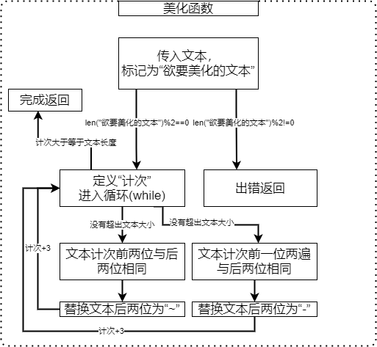
流程控制类
卡丘
标记字符结束
丘丘
一般成对出现
中间内容不译
~
复制上一节
防止重复搁置
-
复制上一节的
最后一个字符
重复两遍作为
本次节的命令
加工编程代码
为了使加密后看着不起怪,我们加入“~”与“-”符号
皮皮皮皮皮卡卡卡
皮皮~皮卡-
但是我们又出现一个新的问题：如何美化呢？（如何让机器获得人的思维？）
皮 皮 ~ 皮 卡 -
现在我们来看看代码：
Notes:
加工编程代码4

Slide 28
加工编程代码
接下来要做的事情就轻松很多了，我们要把文本传入美化函数。我们只希望它美化含有“皮卡丘”中的文字的文本。
先举个例子：
皮卡皮卡(皮丘皮卡卡卡)皮皮皮皮
Notes:
加工编程代码5

Slide 29
加工编程代码
接下来要做的事情就轻松很多了，我们要把文本传入美化函数。我们只希望它美化含有“皮卡丘”中的文字的文本。
先举个例子：
皮卡皮卡(皮丘皮卡卡卡)皮皮皮皮
临时读入文本：
光标位置：
第 0 位
状态：
Notes:
加工编程代码6-1

Slide 30
加工编程代码
接下来要做的事情就轻松很多了，我们要把文本传入美化函数。我们只希望它美化含有“皮卡丘”中的文字的文本。
先举个例子：
皮卡皮卡(皮丘皮卡卡卡)皮皮皮皮
临时读入文本：
皮
光标位置：
第 1 位
状态：
“皮”存在于“皮卡丘”之中。加入临时文本。
Notes:
加工编程代码6-2

Slide 31
加工编程代码
接下来要做的事情就轻松很多了，我们要把文本传入美化函数。我们只希望它美化含有“皮卡丘”中的文字的文本。
先举个例子：
皮卡皮卡(皮丘皮卡卡卡)皮皮皮皮
临时读入文本：
皮卡
光标位置：
第 2 位
状态：
“卡”存在于“皮卡丘”之中。加入临时文本。
Notes:
加工编程代码6-3

Slide 32
加工编程代码
接下来要做的事情就轻松很多了，我们要把文本传入美化函数。我们只希望它美化含有“皮卡丘”中的文字的文本。
先举个例子：
皮卡皮卡(皮丘皮卡卡卡)皮皮皮皮
临时读入文本：
皮卡皮
光标位置：
第 3 位
状态：
“皮”存在于“皮卡丘”之中。加入临时文本。
Notes:
加工编程代码6-4

Slide 33
加工编程代码
接下来要做的事情就轻松很多了，我们要把文本传入美化函数。我们只希望它美化含有“皮卡丘”中的文字的文本。
先举个例子：
皮卡皮卡(皮丘皮卡卡卡)皮皮皮皮
临时读入文本：
皮卡皮卡
光标位置：
第 4 位
状态：
“卡”存在于“皮卡丘”之中。加入临时文本。
Notes:
加工编程代码6-5

Slide 34
加工编程代码
接下来要做的事情就轻松很多了，我们要把文本传入美化函数。我们只希望它美化含有“皮卡丘”中的文字的文本。
先举个例子：
皮卡皮卡(皮丘皮卡卡卡)皮皮皮皮
临时读入文本：
光标位置：
第 5 位
状态：
“(”不存在于“皮卡丘”之中。不加入临时文本，将临时文本传入美化函数，并取回返回文本，追加到结果中（“(”一并追加），清空临时文本。
皮卡~(
Notes:
加工编程代码6-6

Slide 35
加工编程代码
接下来要做的事情就轻松很多了，我们要把文本传入美化函数。我们只希望它美化含有“皮卡丘”中的文字的文本。
先举个例子：
皮卡皮卡(皮丘皮卡卡卡)皮皮皮皮
临时读入文本：
皮
光标位置：
第 6 位
状态：
“皮”存在于“皮卡丘”之中。加入临时文本。
皮卡~(
Notes:
加工编程代码6-7

Slide 36
加工编程代码
接下来要做的事情就轻松很多了，我们要把文本传入美化函数。我们只希望它美化含有“皮卡丘”中的文字的文本。
先举个例子：
皮卡皮卡(皮丘皮卡卡卡)皮皮皮皮
临时读入文本：
皮丘
光标位置：
第 7 位
状态：
“丘”存在于“皮卡丘”之中。加入临时文本。
皮卡~(
Notes:
加工编程代码6-8

Slide 37
加工编程代码
接下来要做的事情就轻松很多了，我们要把文本传入美化函数。我们只希望它美化含有“皮卡丘”中的文字的文本。
先举个例子：
皮卡皮卡(皮丘皮卡卡卡)皮皮皮皮
临时读入文本：
皮丘皮
光标位置：
第 8 位
状态：
“皮”存在于“皮卡丘”之中。加入临时文本。
皮卡~(
Notes:
加工编程代码6-9

Slide 38
加工编程代码
接下来要做的事情就轻松很多了，我们要把文本传入美化函数。我们只希望它美化含有“皮卡丘”中的文字的文本。
先举个例子：
皮卡皮卡(皮丘皮卡卡卡)皮皮皮皮
临时读入文本：
皮丘皮卡
光标位置：
第 9 位
状态：
“皮”存在于“皮卡丘”之中。加入临时文本。
皮卡~(
Notes:
加工编程代码6-10

Slide 39
加工编程代码
接下来要做的事情就轻松很多了，我们要把文本传入美化函数。我们只希望它美化含有“皮卡丘”中的文字的文本。
先举个例子：
皮卡皮卡(皮丘皮卡卡卡)皮皮皮皮
临时读入文本：
皮丘皮卡卡
光标位置：
第 10 位
状态：
“卡”存在于“皮卡丘”之中。加入临时文本。
皮卡~(
Notes:
加工编程代码6-11

Slide 40
加工编程代码
接下来要做的事情就轻松很多了，我们要把文本传入美化函数。我们只希望它美化含有“皮卡丘”中的文字的文本。
先举个例子：
皮卡皮卡(皮丘皮卡卡卡)皮皮皮皮
临时读入文本：
皮丘皮卡卡卡
光标位置：
第 11 位
状态：
“卡”存在于“皮卡丘”之中。加入临时文本。
皮卡~(
Notes:
加工编程代码6-12

Slide 41
加工编程代码
接下来要做的事情就轻松很多了，我们要把文本传入美化函数。我们只希望它美化含有“皮卡丘”中的文字的文本。
先举个例子：
皮卡皮卡(皮丘皮卡卡卡)皮皮皮皮
临时读入文本：
光标位置：
第 12 位
状态：
“)”不存在于“皮卡丘”之中。不加入临时文本，将临时文本传入美化函数，并取回返回文本，追加到结果中（“)”一并追加），清空临时文本。
皮卡~(皮丘皮卡-)
Notes:
加工编程代码6-13

Slide 42
加工编程代码
接下来要做的事情就轻松很多了，我们要把文本传入美化函数。我们只希望它美化含有“皮卡丘”中的文字的文本。
先举个例子：
皮卡皮卡(皮丘皮卡卡卡)皮皮皮皮
临时读入文本：
光标位置：
第 16 位
状态：
“皮”存在于“皮卡丘”之中。加入临时文本。
到达最后一个字符，再次传入美化函数。
皮卡~(皮丘皮卡-)皮皮~
Notes:
加工编程代码6-14

Slide 43
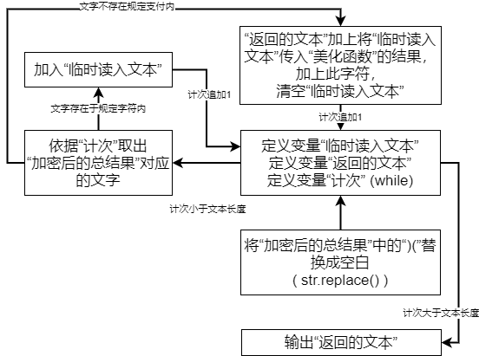
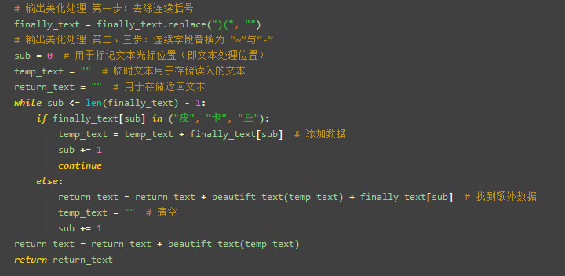
加工编程代码
代码实现如下：
Notes:
加工编程代码7

Slide 44
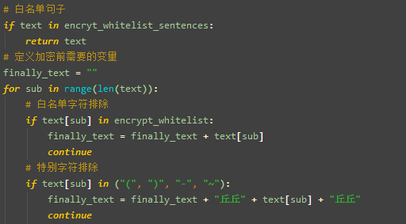
加工编程代码
在先前的测试中，发现标点符号也会被加密，且“皮卡丘”文本自身也会被加密，为了防止这些现象发生，
我们设置了白名单符号与白名单句子。
“(”、“)”、 “~”、 “-”由于本身是构成加密文本的，
所以我们要把它们夹在“丘丘”之间表示不加密。
Notes:
加工编程代码8

Slide 45
最终加密效果
原句子 | 加密后
你好！世界！ | 卡卡(丘卡)丘卡皮皮卡丘丘皮(皮卡丘丘卡丘)卡丘！卡卡(丘皮)皮卡丘卡卡丘(丘丘)丘皮卡卡(卡卡)卡丘！
你看过《简爱》吗？ | 卡卡(丘卡)丘卡皮皮卡丘(丘丘~)皮皮(卡皮)卡丘(皮皮丘卡-丘丘)卡丘《(丘丘)皮丘卡皮皮卡卡丘》丘皮卡卡皮卡(丘丘)卡丘？
太棒了！ | 丘皮(皮卡)皮丘(皮丘)卡丘丘卡(皮皮卡丘)皮丘卡丘卡卡(丘皮-)丘卡卡丘
Python3 | 丘皮-卡丘(丘丘皮卡)卡丘(丘丘)卡卡卡丘丘卡(皮皮)卡丘丘卡(丘卡)卡丘丘卡(丘皮)卡丘3
Notes:
最终加密效果

Slide 46
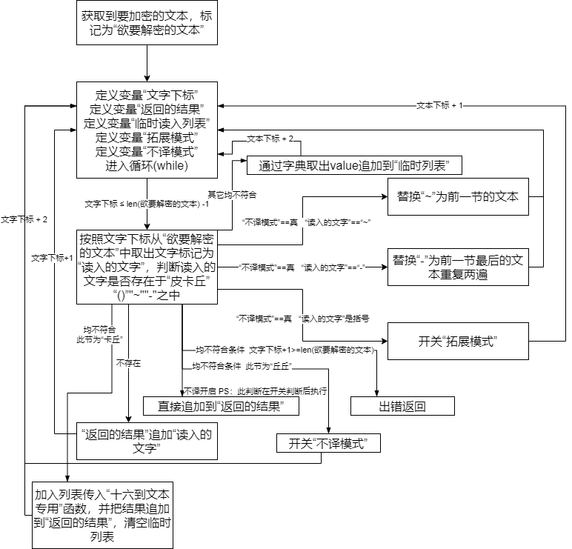
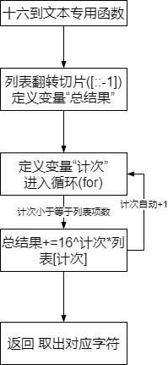
开始解密
解密就要逆着加密的思维来了，我们照例来写一个流程图。（PS：解密写的很晕，一般人看不懂，代码中会适当改进）
流程图的目的是引导我们写代码的方向、理清我们的思路，否则我们会写的漫无目的。后面我们看看怎么写流程图。
Notes:
开始解密

Slide 47
我们的思维
想要达到目的，必须赋予机器“人”的思维，这是一个总结性的概念。
如果我们都不会解密，想要机器解密是不可能的。
所以我们要先整理自己的思路，在想方法实现到机器上，用代码表示出来。
举个例子，我有一段加密后的文本：
卡皮-卡皮~(皮卡~)卡丘
Notes:
我们的思维

Slide 48
我们的思维
想要达到目的，必须赋予机器“人”的思维，这是一个总结性的概念。
如果我们都不会解密，想要机器解密是不可能的。
所以我们要先整理自己的思路，在想方法实现到机器上，用代码表示出来。
举个例子，我有一段加密后的文本：
皮皮
卡皮-卡皮~(皮卡~)卡丘
发现“-”,即将前一节的
“皮”作为下一节，即“皮皮”
Notes:
我们的思维2

Slide 49
我们的思维
想要达到目的，必须赋予机器“人”的思维，这是一个总结性的概念。
如果我们都不会解密，想要机器解密是不可能的。
所以我们要先整理自己的思路，在想方法实现到机器上，用代码表示出来。
举个例子，我有一段加密后的文本：
卡皮
皮皮
卡皮-卡皮~(皮卡~)卡丘
发现“~”,即将前一节
作为下一节，即“卡皮”
Notes:
我们的思维3

Slide 50
我们的思维
想要达到目的，必须赋予机器“人”的思维，这是一个总结性的概念。
如果我们都不会解密，想要机器解密是不可能的。
所以我们要先整理自己的思路，在想方法实现到机器上，用代码表示出来。
举个例子，我有一段加密后的文本：
卡皮
皮卡
皮皮
卡皮-卡皮~(皮卡~)卡丘
发现“~”,即将前一节
作为下一节，即“皮卡”
Notes:
我们的思维4

Slide 51
我们的思维
想要达到目的，必须赋予机器“人”的思维，这是一个总结性的概念。
如果我们都不会解密，想要机器解密是不可能的。
所以我们要先整理自己的思路，在想方法实现到机器上，用代码表示出来。
举个例子，我有一段加密后的文本：
卡皮-卡皮~(皮卡~)卡丘
皮皮
卡皮
皮卡
Notes:
我们的思维5

Slide 52
数字表示类
皮皮 0
皮卡 1
皮丘 2
卡皮 3
卡卡 4
丘皮 5
丘卡 6
(丘丘) 7
(皮皮) 8
(皮卡) 9
(皮丘) 10 A
(卡皮) 11 B
(卡卡) 12 C
(卡丘) 13 D
(丘皮) 14 E
(丘卡) 15 F
我们的思维
想要达到目的，必须赋予机器“人”的思维，这是一个总结性的概念。
如果我们都不会解密，想要机器解密是不可能的。
所以我们要先整理自己的思路，在想方法实现到机器上，用代码表示出来。
举个例子，我有一段加密后的文本：
卡皮皮皮卡皮卡皮(皮卡皮卡)卡丘
3 0 3 3 9 9 终止
之后我们根据表格一步一步推出定义数字
$${16}^{0}×9+{16}^{1}×9+{16}^{2}×3+{16}^{3}×3+{16}^{4}×0+{16}^{5}×3$$
Notes:
我们的思维5

Slide 53
数字表示类
皮皮 0
皮卡 1
皮丘 2
卡皮 3
卡卡 4
丘皮 5
丘卡 6
(丘丘) 7
(皮皮) 8
(皮卡) 9
(皮丘) 10 A
(卡皮) 11 B
(卡卡) 12 C
(卡丘) 13 D
(丘皮) 14 E
(丘卡) 15 F
运用代码
我的第一反应是让机器从第一个字开始就慢慢扫扫扫，扫到不知道的字符直接加入最终文本，
扫到“(”开启拓展模式 “）”则关闭，扫到“丘丘”则不解密，知道再次扫到“丘丘”。
若字符为“~”把上一节复制执行，若是“-”把上一节最后一个字重复两遍作为这一节来执行。
扫到“卡丘”则一个文字终止。
输入文本：
丘卡~(丘丘皮丘)卡丘！丘卡皮卡丘卡(丘丘)卡丘！
临时列表：
拓展模式：
False
返回文本：
目前状态：
Notes:
运用代码

Slide 54
数字表示类
皮皮 0
皮卡 1
皮丘 2
卡皮 3
卡卡 4
丘皮 5
丘卡 6
(丘丘) 7
(皮皮) 8
(皮卡) 9
(皮丘) 10 A
(卡皮) 11 B
(卡卡) 12 C
(卡丘) 13 D
(丘皮) 14 E
(丘卡) 15 F
运用代码
我的第一反应是让机器从第一个字开始就慢慢扫扫扫，扫到不知道的字符直接加入最终文本，
扫到“(”开启拓展模式 “）”则关闭，扫到“丘丘”则不解密，知道再次扫到“丘丘”。
若字符为“~”把上一节复制执行，若是“-”把上一节最后一个字重复两遍作为这一节来执行。
扫到“卡丘”则一个文字终止。
输入文本：
丘卡~(丘丘皮丘)卡丘！丘卡皮卡丘卡(丘丘)卡丘！
临时列表：
拓展模式：
False
返回文本：
目前状态：
“丘” 存在于“皮卡丘”内
光标位置 +1 未超出输入文本
Notes:
运用代码

Slide 55
数字表示类
皮皮 0
皮卡 1
皮丘 2
卡皮 3
卡卡 4
丘皮 5
丘卡 6
(丘丘) 7
(皮皮) 8
(皮卡) 9
(皮丘) 10 A
(卡皮) 11 B
(卡卡) 12 C
(卡丘) 13 D
(丘皮) 14 E
(丘卡) 15 F
运用代码
我的第一反应是让机器从第一个字开始就慢慢扫扫扫，扫到不知道的字符直接加入最终文本，
扫到“(”开启拓展模式 “）”则关闭，扫到“丘丘”则不解密，知道再次扫到“丘丘”。
若字符为“~”把上一节复制执行，若是“-”把上一节最后一个字重复两遍作为这一节来执行。
扫到“卡丘”则一个文字终止。
输入文本：
丘卡~(丘丘皮丘)卡丘！丘卡皮卡丘卡(丘丘)卡丘！
临时列表：
[6]
拓展模式：
False
返回文本：
目前状态：
拓展模式未开启 “卡” 存在于“皮卡丘”内
“丘卡” --> 6
Notes:
运用代码

Slide 56
数字表示类
皮皮 0
皮卡 1
皮丘 2
卡皮 3
卡卡 4
丘皮 5
丘卡 6
(丘丘) 7
(皮皮) 8
(皮卡) 9
(皮丘) 10 A
(卡皮) 11 B
(卡卡) 12 C
(卡丘) 13 D
(丘皮) 14 E
(丘卡) 15 F
运用代码
我的第一反应是让机器从第一个字开始就慢慢扫扫扫，扫到不知道的字符直接加入最终文本，
扫到“(”开启拓展模式 “）”则关闭，扫到“丘丘”则不解密，知道再次扫到“丘丘”。
若字符为“~”把上一节复制执行，若是“-”把上一节最后一个字重复两遍作为这一节来执行。
扫到“卡丘”则一个文字终止。
输入文本：
丘卡~(丘丘皮丘)卡丘！丘卡皮卡丘卡(丘丘)卡丘！
临时列表：
[6]
拓展模式：
False
返回文本：
目前状态：
“~”为重复标识 替换“~”为“丘卡”
Notes:
运用代码

Slide 57
数字表示类
皮皮 0
皮卡 1
皮丘 2
卡皮 3
卡卡 4
丘皮 5
丘卡 6
(丘丘) 7
(皮皮) 8
(皮卡) 9
(皮丘) 10 A
(卡皮) 11 B
(卡卡) 12 C
(卡丘) 13 D
(丘皮) 14 E
(丘卡) 15 F
运用代码
我的第一反应是让机器从第一个字开始就慢慢扫扫扫，扫到不知道的字符直接加入最终文本，
扫到“(”开启拓展模式 “）”则关闭，扫到“丘丘”则不解密，知道再次扫到“丘丘”。
若字符为“~”把上一节复制执行，若是“-”把上一节最后一个字重复两遍作为这一节来执行。
扫到“卡丘”则一个文字终止。
输入文本：
丘卡丘卡(丘丘皮丘)卡丘！丘卡皮卡丘卡(丘丘)卡丘！
临时列表：
[6]
拓展模式：
False
返回文本：
目前状态：
“丘” 存在于“皮卡丘”内
光标位置 +1 未超出输入文本
Notes:
运用代码

Slide 58
数字表示类
皮皮 0
皮卡 1
皮丘 2
卡皮 3
卡卡 4
丘皮 5
丘卡 6
(丘丘) 7
(皮皮) 8
(皮卡) 9
(皮丘) 10 A
(卡皮) 11 B
(卡卡) 12 C
(卡丘) 13 D
(丘皮) 14 E
(丘卡) 15 F
运用代码
我的第一反应是让机器从第一个字开始就慢慢扫扫扫，扫到不知道的字符直接加入最终文本，
扫到“(”开启拓展模式 “）”则关闭，扫到“丘丘”则不解密，知道再次扫到“丘丘”。
若字符为“~”把上一节复制执行，若是“-”把上一节最后一个字重复两遍作为这一节来执行。
扫到“卡丘”则一个文字终止。
输入文本：
丘卡丘卡(丘丘皮丘)卡丘！丘卡皮卡丘卡(丘丘)卡丘！
临时列表：
[6,6]
拓展模式：
False
返回文本：
目前状态：
拓展模式未开启 “卡” 存在于“皮卡丘”内
“丘卡” --> 6
Notes:
运用代码

Slide 59
数字表示类
皮皮 0
皮卡 1
皮丘 2
卡皮 3
卡卡 4
丘皮 5
丘卡 6
(丘丘) 7
(皮皮) 8
(皮卡) 9
(皮丘) 10 A
(卡皮) 11 B
(卡卡) 12 C
(卡丘) 13 D
(丘皮) 14 E
(丘卡) 15 F
运用代码
我的第一反应是让机器从第一个字开始就慢慢扫扫扫，扫到不知道的字符直接加入最终文本，
扫到“(”开启拓展模式 “）”则关闭，扫到“丘丘”则不解密，知道再次扫到“丘丘”。
若字符为“~”把上一节复制执行，若是“-”把上一节最后一个字重复两遍作为这一节来执行。
扫到“卡丘”则一个文字终止。
输入文本：
丘卡丘卡(丘丘皮丘)卡丘！丘卡皮卡丘卡(丘丘)卡丘！
临时列表：
[6,6]
拓展模式：
True
返回文本：
目前状态：
“(”为开启拓展模式标识
开启拓展模式
Notes:
运用代码

Slide 60
数字表示类
皮皮 0
皮卡 1
皮丘 2
卡皮 3
卡卡 4
丘皮 5
丘卡 6
(丘丘) 7
(皮皮) 8
(皮卡) 9
(皮丘) 10 A
(卡皮) 11 B
(卡卡) 12 C
(卡丘) 13 D
(丘皮) 14 E
(丘卡) 15 F
运用代码
我的第一反应是让机器从第一个字开始就慢慢扫扫扫，扫到不知道的字符直接加入最终文本，
扫到“(”开启拓展模式 “）”则关闭，扫到“丘丘”则不解密，知道再次扫到“丘丘”。
若字符为“~”把上一节复制执行，若是“-”把上一节最后一个字重复两遍作为这一节来执行。
扫到“卡丘”则一个文字终止。
输入文本：
丘卡丘卡(丘丘皮丘)卡丘！丘卡皮卡丘卡(丘丘)卡丘！
临时列表：
[6,6]
拓展模式：
True
返回文本：
目前状态：
“丘” 存在于“皮卡丘”内
光标位置 +1 未超出输入文本
Notes:
运用代码

Slide 61
数字表示类
皮皮 0
皮卡 1
皮丘 2
卡皮 3
卡卡 4
丘皮 5
丘卡 6
(丘丘) 7
(皮皮) 8
(皮卡) 9
(皮丘) 10 A
(卡皮) 11 B
(卡卡) 12 C
(卡丘) 13 D
(丘皮) 14 E
(丘卡) 15 F
运用代码
我的第一反应是让机器从第一个字开始就慢慢扫扫扫，扫到不知道的字符直接加入最终文本，
扫到“(”开启拓展模式 “）”则关闭，扫到“丘丘”则不解密，知道再次扫到“丘丘”。
若字符为“~”把上一节复制执行，若是“-”把上一节最后一个字重复两遍作为这一节来执行。
扫到“卡丘”则一个文字终止。
输入文本：
丘卡丘卡(丘丘皮丘)卡丘！丘卡皮卡丘卡(丘丘)卡丘！
临时列表：
[6,6,7]
拓展模式：
True
返回文本：
目前状态：
拓展模式开启 “丘” 存在于“皮卡丘”内
“丘丘” --> 7
Notes:
运用代码

Slide 62
数字表示类
皮皮 0
皮卡 1
皮丘 2
卡皮 3
卡卡 4
丘皮 5
丘卡 6
(丘丘) 7
(皮皮) 8
(皮卡) 9
(皮丘) 10 A
(卡皮) 11 B
(卡卡) 12 C
(卡丘) 13 D
(丘皮) 14 E
(丘卡) 15 F
运用代码
我的第一反应是让机器从第一个字开始就慢慢扫扫扫，扫到不知道的字符直接加入最终文本，
扫到“(”开启拓展模式 “）”则关闭，扫到“丘丘”则不解密，知道再次扫到“丘丘”。
若字符为“~”把上一节复制执行，若是“-”把上一节最后一个字重复两遍作为这一节来执行。
扫到“卡丘”则一个文字终止。
输入文本：
丘卡丘卡(丘丘皮丘)卡丘！丘卡皮卡丘卡(丘丘)卡丘！
临时列表：
[6,6,7]
拓展模式：
True
返回文本：
目前状态：
“皮” 存在于“皮卡丘”内
光标位置 +1 未超出输入文本
Notes:
运用代码

Slide 63
数字表示类
皮皮 0
皮卡 1
皮丘 2
卡皮 3
卡卡 4
丘皮 5
丘卡 6
(丘丘) 7
(皮皮) 8
(皮卡) 9
(皮丘) 10 A
(卡皮) 11 B
(卡卡) 12 C
(卡丘) 13 D
(丘皮) 14 E
(丘卡) 15 F
运用代码
我的第一反应是让机器从第一个字开始就慢慢扫扫扫，扫到不知道的字符直接加入最终文本，
扫到“(”开启拓展模式 “）”则关闭，扫到“丘丘”则不解密，知道再次扫到“丘丘”。
若字符为“~”把上一节复制执行，若是“-”把上一节最后一个字重复两遍作为这一节来执行。
扫到“卡丘”则一个文字终止。
输入文本：
丘卡丘卡(丘丘皮丘)卡丘！丘卡皮卡丘卡(丘丘)卡丘！
临时列表：
[6,6,7,10]
拓展模式：
True
返回文本：
目前状态：
拓展模式开启 “丘” 存在于“皮卡丘”内
“皮丘” --> 10 A
Notes:
运用代码

Slide 64
数字表示类
皮皮 0
皮卡 1
皮丘 2
卡皮 3
卡卡 4
丘皮 5
丘卡 6
(丘丘) 7
(皮皮) 8
(皮卡) 9
(皮丘) 10 A
(卡皮) 11 B
(卡卡) 12 C
(卡丘) 13 D
(丘皮) 14 E
(丘卡) 15 F
运用代码
我的第一反应是让机器从第一个字开始就慢慢扫扫扫，扫到不知道的字符直接加入最终文本，
扫到“(”开启拓展模式 “）”则关闭，扫到“丘丘”则不解密，知道再次扫到“丘丘”。
若字符为“~”把上一节复制执行，若是“-”把上一节最后一个字重复两遍作为这一节来执行。
扫到“卡丘”则一个文字终止。
输入文本：
丘卡丘卡(丘丘皮丘)卡丘！丘卡皮卡丘卡(丘丘)卡丘！
临时列表：
[6,6,7,10]
拓展模式：
False
返回文本：
目前状态：
“(”为关闭拓展模式标识
关闭拓展模式
Notes:
运用代码

Slide 65
数字表示类
皮皮 0
皮卡 1
皮丘 2
卡皮 3
卡卡 4
丘皮 5
丘卡 6
(丘丘) 7
(皮皮) 8
(皮卡) 9
(皮丘) 10 A
(卡皮) 11 B
(卡卡) 12 C
(卡丘) 13 D
(丘皮) 14 E
(丘卡) 15 F
运用代码
我的第一反应是让机器从第一个字开始就慢慢扫扫扫，扫到不知道的字符直接加入最终文本，
扫到“(”开启拓展模式 “）”则关闭，扫到“丘丘”则不解密，知道再次扫到“丘丘”。
若字符为“~”把上一节复制执行，若是“-”把上一节最后一个字重复两遍作为这一节来执行。
扫到“卡丘”则一个文字终止。
输入文本：
丘卡丘卡(丘丘皮丘)卡丘！丘卡皮卡丘卡(丘丘)卡丘！
临时列表：
[6,6,7,10]
拓展模式：
False
返回文本：
目前状态：
“卡” 存在于“皮卡丘”内
光标位置 +1 未超出输入文本
Notes:
运用代码

Slide 66
数字表示类
皮皮 0
皮卡 1
皮丘 2
卡皮 3
卡卡 4
丘皮 5
丘卡 6
(丘丘) 7
(皮皮) 8
(皮卡) 9
(皮丘) 10 A
(卡皮) 11 B
(卡卡) 12 C
(卡丘) 13 D
(丘皮) 14 E
(丘卡) 15 F
运用代码
我的第一反应是让机器从第一个字开始就慢慢扫扫扫，扫到不知道的字符直接加入最终文本，
扫到“(”开启拓展模式 “）”则关闭，扫到“丘丘”则不解密，知道再次扫到“丘丘”。
若字符为“~”把上一节复制执行，若是“-”把上一节最后一个字重复两遍作为这一节来执行。
扫到“卡丘”则一个文字终止。
输入文本：
丘卡丘卡(丘丘皮丘)卡丘！丘卡皮卡丘卡(丘丘)卡丘！
临时列表：
拓展模式：
False
返回文本：
智
目前状态：
“卡丘”为字结束标识
临时列表[6,6,7,10]传入转化函数并取出对应文字。
临时列表清空
Notes:
运用代码

Slide 67
数字表示类
皮皮 0
皮卡 1
皮丘 2
卡皮 3
卡卡 4
丘皮 5
丘卡 6
(丘丘) 7
(皮皮) 8
(皮卡) 9
(皮丘) 10 A
(卡皮) 11 B
(卡卡) 12 C
(卡丘) 13 D
(丘皮) 14 E
(丘卡) 15 F
运用代码
我的第一反应是让机器从第一个字开始就慢慢扫扫扫，扫到不知道的字符直接加入最终文本，
扫到“(”开启拓展模式 “）”则关闭，扫到“丘丘”则不解密，知道再次扫到“丘丘”。
若字符为“~”把上一节复制执行，若是“-”把上一节最后一个字重复两遍作为这一节来执行。
扫到“卡丘”则一个文字终止。
输入文本：
丘卡丘卡(丘丘皮丘)卡丘！丘卡皮卡丘卡(丘丘)卡丘！
临时列表：
拓展模式：
False
返回文本：
智！
目前状态：
“！”不存在与代码识别范围中，视作独立字符直接加入返回文本。
Notes:
运用代码

Slide 68
数字表示类
皮皮 0
皮卡 1
皮丘 2
卡皮 3
卡卡 4
丘皮 5
丘卡 6
(丘丘) 7
(皮皮) 8
(皮卡) 9
(皮丘) 10 A
(卡皮) 11 B
(卡卡) 12 C
(卡丘) 13 D
(丘皮) 14 E
(丘卡) 15 F
运用代码
我的第一反应是让机器从第一个字开始就慢慢扫扫扫，扫到不知道的字符直接加入最终文本，
扫到“(”开启拓展模式 “）”则关闭，扫到“丘丘”则不解密，知道再次扫到“丘丘”。
若字符为“~”把上一节复制执行，若是“-”把上一节最后一个字重复两遍作为这一节来执行。
扫到“卡丘”则一个文字终止。
输入文本：
丘卡丘卡(丘丘皮丘)卡丘！丘卡皮卡丘卡(丘丘)卡丘！
临时列表：
拓展模式：
False
返回文本：
智！慧！
目前状态：
“！”不存在与代码识别范围中，视作独立字符直接加入返回文本。
光标位置 +1 超出文本长度 停止并输出返回文本
Notes:
运用代码

Slide 69
解密代码总览

